Slide 1
Pertemuan 2
Amida Yusriana, M.I.Kom

Slide 2
PENGANTAR PEMASARAN
Pentingnya Pemasaran
Ruang Lingkup Pemasaran
Konsep Inti dalam Pemasaran
Realitas Pemasaran Baru

Slide 3
PEMASARAN DI ABAD 21
Dua remaja berjalan memasuki kedai Starbucks di Paragon Mall Semarang. Satu menuju konter dan menunggu untuk membayar menggunakan aplikasi OVO untuk dua Cafe Latte. Gadis lain duduk dan menyalakan laptop MacBook Air miliknya. Dalam beberapa detik, dia terhubung ke internet, yang disediakan oleh Starbucks bekerja sama dengan Telkom. Setelah terhubung, gadis itu menggunakan Twitter. Di tangan kanannya, ia terhubung dengan teman – temannya melalui layanan chatting WhatsApp.

Slide 4
Lanjutan...
Setelah selesai memesan, gadis lain kembali dan memamerkan jam tangan barunya, hasil membeli di toko online Tokopedia karena ia sudah sangat membutuhkan jam namun tidak punya waktu untuk sekedar pergi ke Mall.

Slide 5
SEPERTI ITUKAH KESEHARIAN KITA?

Slide 6
Dari Narasi tsb, sebutkan yang menjadi bagian dari gaya hidup anda!

Slide 7
KONSEP PEMASARAN
Pemasaran yang baik bukan sebuah kebetulan, melainkan hasil dari perencanaan dan pelaksanaan yang cermat.
Pemasaran adalah seni sekaligus ilmu, selalu ada hubungan antara sisi formulasi dan sisi kreatif.
Dalam mata kuliah ini akan lebih banyak membahas sisi formulasi

Slide 8
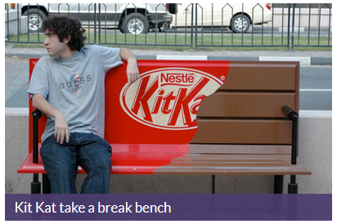

Slide 9
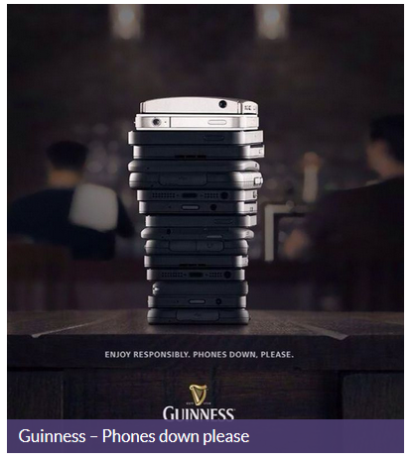

Slide 11
Pentingnya Pemasaran
Pemasaran penting karena ia merupakan lini depan dari sebuah perusahaan.
Sebaik apapun sebuah produk, semenarik apapun harga yang ditawarkan, akan percuma jika tidak diiringi dengan pemasaran yang baik.
Sebuah perusahaan harus dapat secara dinamis melakukan perubahan pada produk mereka untuk meningkatkan daya jual.

Slide 12
DEFINISI PEMASARAN
Definisi AMA (American Marketing Association) menawarkan definisi formal berikut:
“Pemasaran adalah suatu fungsi organisasi dan serangkaian proses untuk menciptakan, mengkomunikasikan, dan memberikan nilai kepada pelanggan dan untuk mengelola hubungan pelanggan dengan cara yang menguntungkan organisasi dan pemangku kepentingan”

Slide 13
DEFINISI SEDERHANA
Inti dari pemasaran adalah mengidentifikasi dan memenuhi kebutuhan manusia dan sosial
Definisi termudah dalam menjelaskan pemasaran adalah memenuhi kebutuhan dengan cara yang menguntungkan

Slide 14
Bisakah Anda Memberikan Contoh Penjelasan di atas?

Slide 15
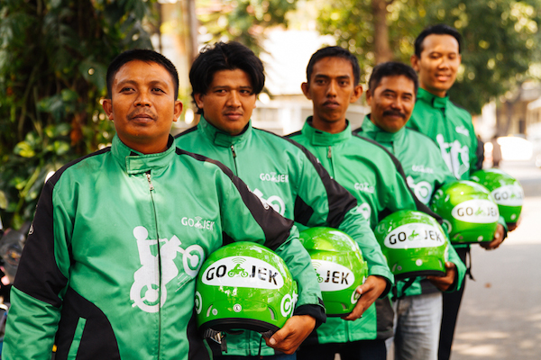
GOJEK

Slide 16
GRABBIKE

Slide 17
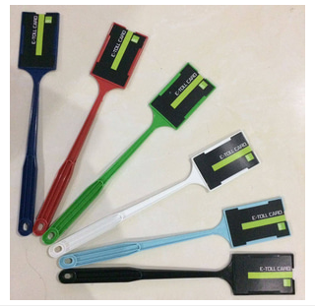
TONGKAT E-TOLL

Slide 18
KESALAHPAHAMAN DALAM PEMASARAN
Selama ini terjadi kesalahpahaman dalam definisi pemasaran, banyak orang beranggapan pemasaran adalah tentang menjual
Menurut Peter Drucker:
“Selalu akan ada kebutuhan akan penjualan. Namun tujuan dari pemasaran adalah membuat penjualan berlimpah. Tujuan pemasaran adalah mengetahui dan memahami pelanggan dengan baik sehingga produk atau jasa bisa sesuai dengan kebutuhannya sehingga terjual sendiri. Idealnya, pemasaran harus menghasilkan seorang pelanggan yang siap untuk membeli. Dengan demikian yang dibutuhkan hanyalah memastikan produk dan jasa tersedia.”

Slide 19
APA YANG DIPASARKAN?
Barang
Jasa
Acara
Pengalaman
Orang
Tempat
Properti
Organisasi
Informasi
Ide

Slide 20
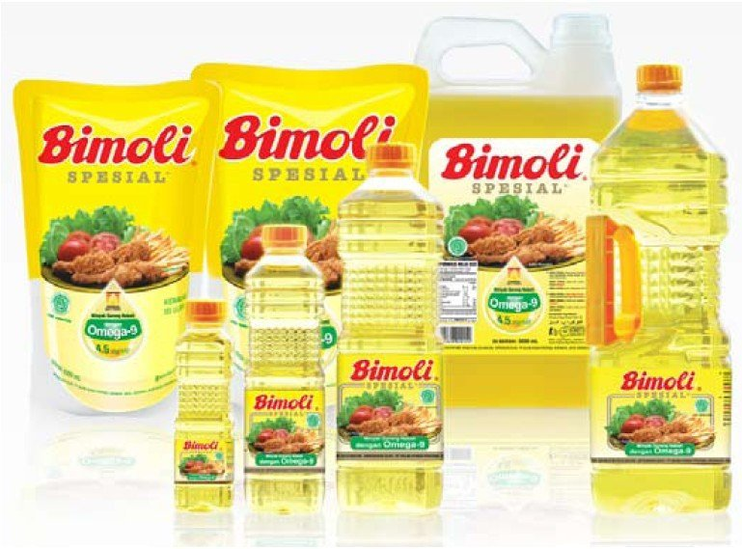

Slide 21
PEMASAR
Pemasar adalah seseorang yang mencari respon – perhatian, pembelian, dukungan, sumbangan – dari pihak lain yang disebut prospek.
Prospek adalah seseorang yang menjadi sasaran pemasar

Slide 22
KEADAAN PERMINTAAN
Permintaan Negatif: Konsumen tidak menyukai produk dan mungkin bahkan berusaha menghindarinya, co: produk MLM
Permintaan yang tidak ada: Konsumen mungkin tidak sadar akan atau tidak tertarik pada produk, co: The TrackR
Permintaan Laten: Konsumen mungkin memiliki suatu kebutuhan yang kuat yang tidak bisa dipenuhi produk yang ada., co: Pintu Kemana saja, mobil anti macet
Permintaan yang menurun: Konsumen mulai jarang membeli produk atau tidak membeli sama sekali, co: Jamu tradisional

Slide 23
Lanjutan...
Permintaan tidak teratur: Konsumen membeli secara musiman, bulanan, mingguan, harian atau bahkan dalam hitungan jam, co: Sparepart
Permintaan Penuh: Konsumen membeli semua produk yang dilempar ke pasar, co: handphone
Permintaan Berlimpah: Konsumen mau membeli produk lebih banyak daripada produk yang ada, co: cuci gudang
Permintaan Tak Sehat: Konsumen mungkin tertarik pada produk yang memiliki konsekuensi sosial yang tidak diinginkan, co: senjata

Slide 25
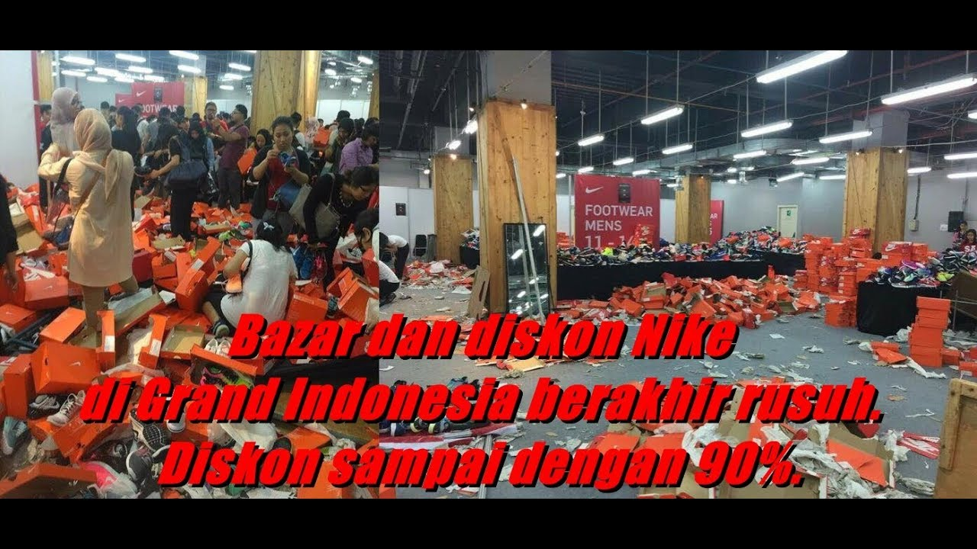

Slide 26
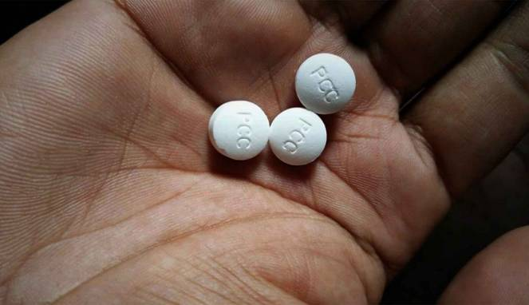

Slide 27
DEFINISI PASAR
Secara tradisional, pasar adalah tempat fisik di mana pembeli dan penjual berkumpul untuk membeli dan menjual barang
Menurut ekonom, pasar adalah sekumpulan pembeli dan penjual yang bertransaksi atas suatu produk atau kelas produk tertentu

Slide 28
MACAM PASAR
Pasar Konsumen: Perusahaan yang menjual barang – barang kebutuhan konsumen dan jasa dalam jumlah besar.
Pasar Bisnis: Perusahaan yang menjual barang dan jasa untuk bisnis sering menghadapi pembeli profesional yang terlatih dan dibekali informasi yang cukup, yang terampil dalam mengevaluasi penawaran yang kompetitif.
Pasar Global: Perusahaan yang menjual barang dan jasa di pasar yang lebih luas yakni lintas negara, co: World Tobacco Asia 2016

Slide 29
Tugas Pemasar
Seorang pemasar harus mengelola dengan baik setiap titik kontak dengan pelanggan yaitu layout toko, desain kemasan, fungsi produk, pelatihan karyawan, metode pengiriman dan logistik.
Proses perencanaan pemasaran terdiri dari analisis terhadap peluang pemasaran, pemilihan pasar sasaran, rancangan strategi pemasaran, pengembangan program pemasaran dan pengelolaan upaya – upaya pemasaran.

Slide 30
KONSEP INTI DALAM PEMASARAN
Kebutuhan, keinginan dan Permintaan
Pasar Sasaran, Positioning, dan Segmentasi
Penawaran dan Merek
Nilai dan Kepuasan
Saluran Pemasaran
Rantai Pasokan
Persaingan
Lingkungan Pemasaran

Slide 31
Penjelasan...
Kebutuhan, keinginan dan pemasaran
Kebutuhan adalah syarat hidup dasar manusia
Keinginan adalah kebutuhan yang diarahkan kepada objek tertentu
Permintaan adalah keinginan akan produk tertentu yang didukung kemampuan untuk membayar
Kebutuhan – Pemasar – Keinginan - Permintaan

Slide 32
Lima Tipe Kebutuhan:
Kebutuhan Yang dinyatakan
Mis: Pelanggan menginginkan mobil murah
Kebutuhan yang sebenarnya
Mis: Pelanggan menginginkan mobil yang biaya operasinya murah bukan harga awalnya rendah
Kebutuhan yang tidak dinyatakan
Mis: Pelanggan mengharapkan pelayanan yang baik dari dealer

Slide 33
Lanjutan...
Kebutuhan kesenangan
Mis: Kebutuhan navigasi GPS
Kebutuhan rahasia
Mis: Pelanggan ingin agar temannya memandang dirinya sebagai pelanggan yang cerdas

Slide 34
Lanjutan...
Hanya melayani kebutuhan yang dinyatakan saja berarti tidak memberi pelanggan apa yang benar – benar dibtuhkannya
Banyak konsumen yang tidak tahu apa yang diinginkannya dalam sebuah produk
Memberi pelanggan apa yang mereka inginkan kini tidak lagi cukup
Untuk memperoleh keuntungan, perusahaan harus membantu pelanggan dalam mempelajari apa yang mereka inginkan

Slide 35
Penawaran dan Merek
Perusahaan memenuhi kebutuhan dengan mengajukan sebuah proposisi nilai, yaitu serangkaian keuntungan yang mereka tawarkan kepada pelanggan untuk memenuhi kebutuhan pelanggan. Proposisi nilai yang tidak berwujud tersebut dibuat berwujud dengan penawaran
Penawaran dapat berupa kombinasi produk, jasa, informasi, dll
Merek adalah suatu penawaran dari sumber yang diketahui

Slide 36
Contoh Penawaran dan Merk
Kebutuhan: Anda lapar
Proposisi Nilai: Makanan yang dapat menghilangkan lapar
Penawaran: Ayam goreng, Nasi, Minuman
Merek: KFC

Slide 37
Buatlah contoh kebutuhan hingga merek

Slide 38
NILAI DAN KEPUASAN
Penawaran akan berhasil jika memberikan nilai dan kepuasan kepada pembeli sasaran
Nilai mencerminkan sejumlah manfaat, baik yang berwujud, tidak berwujud, dan biaya yang dipersepsikan oleh pelanggan.
Nilai adalah kualitas, pelayanan dan harga
Kepuasan mencerminkan penilaian seseorang tentang kinerja produk dalam kaitannya dengan ekspektasi

Slide 39
REALITAS PEMASARAN BARU
Teknologi Informasi Jaringan
Revolusi digital telah menciptakan era informasi. Era industri dicirikan oleh produksi massal dan konsumsi massal, toko penuh dengan barang, iklan dimana mana, dan diskon yang agresif. Era informasi menjanjikan tingkat produksi yang lebih akurat, komunikasi yang lebih tepat sasaran dan penetapan harga yang relevan

Slide 40
Lanjutan...
Globalisasi
Kemajuan tekhnologi dalam transportasi, pengiriman barang dan komunikasi telah mempermudah perusahaan dalam memasarkan produknya ke negara lain, dan juga mempermudah konsumen untuk membeli produk dan jasa dari pemasar di negara lain

Slide 41
Lanjutan...
Deregulasi
Banyak negara telah melakukan deregulasi terhadap industri untuk menciptakan persaingan dan peluang pertumbuhan yang lebih besar.
Privatisasi
Banyak negara telah mengubah perusahaan umum menjadi perusahaan swasta demi meningkatkan efisiensinya

Slide 42
Lanjutan...
Persaingan Yang Meningkat
Produsen merk menghadapi persaingan yang semakin ketat dari merek domestik dan asing. Akibatnya biaya promosi meningkat dan margin keuntungan mengecil.
Konvergensi Industri
Batas – batas industri mengabur dengan cepat karena perusahaan – perusahaan menyadari adanya peluang di persinggungan antara dua industri atau lebih. Misal: pembauran telepon, kamera, MP3, komputer menjadi smartphone

Slide 43
Lanjutan...
Resistensi Konsumen
Terlalu banyaknya iklan dan pemasaran ternyata justru memunculkan fenomena resistensi pada diri konsumen. Konsumen menghindari produk yang dinilai berlebihan dalam pemasarannya. Contoh: Iklan provider
Transformasi Eceran
Perusahaan – perusahaan kecil kalah dengan perusahaan besar, kemudian mereka melakukan inovasi penawaran pengalaman saat menggunakan produk mereka. Misal: Kopi seduh kalah dengan produksi kopi pabrikan (Kapal Api, WhiteCoffee, dll) karenanya kemudian mereka membuat cafe kopi yang memberikan pengalaman tertentu

Slide 44
MAC COSMETIC INC.
Mac memberikan pengalaman prospek mereka dengan menyelenggarakan beauty class. Mereka menyewa seorang artis dan melakukan peragaan penggunaan make up. Kemudian para prospek diberi voucher diskon pembelian dan bonus produk.
Pengalaman yang diperoleh adalah harapan bahwa mereka akan mampu menggunakan make up sama persis dengan saat mengikuti beauty class

Slide 45
Lanjutan...
Disintermediasi
Disintermediasi adalah melakukan penjembatanan aliran barang tradisional dengan distribusi. Dengan kata lain adalah online. Belanja online menggunakan jasa kurir untuk mengantar.
Karenanya banyak perusahaan – perusahaan berusaha membuat versi online dari katalog mereka dan melakukan disintermediasi.
Misal: Toko kosmetik yang memiliki gerai dan online shop

Slide 48
KEMAMPUAN BARU KONSUMEN
Peningkatan yang berarti dalam hal daya beli
Pembeli hanya memerlukan satu klik untuk membandingkan harga dan atribut produk bersaing di internet.
Ragam barang dan jasa yang lebih banyak
Amazon.com dengan cepat menjadi toko buku terbesar di dunia, namun selain itu mulai merambah eceran musik, film, pakaian dan aksesoris, serta elektronik. Pembeli dapat membeli secara online dan menghindari tawaran lokal yang terbatas

Slide 49
Lanjutan...
Sejumlah besar informasi hampir tentang apa saja
Kemudahan yang lebih besar dalam memesan dan menerima pesanan
Kemampuan untuk membandingkan catatan tentang produk dan jasa
Suara yang lebih kuat untuk memengaruhi teman sepergaulan dan pendapat umum

